Slide 1
사용자 교육 매뉴얼
SFA_DO생성
2013.09.03
ERP 구축 2차 TFT

Slide 2
문서 개정 이력
일자 | 버전 | 적요 | 작성자
2013.09.03 | v0.1 | 초안 작성 | 김중환 과장
Notes:
2

Slide 3
사용자 교육 개요
1
과정개요
1. DO생성: 생성한 SO번호로 Delivery 번호를 생성하고 WMS로 출하물량 전송.

Slide 4
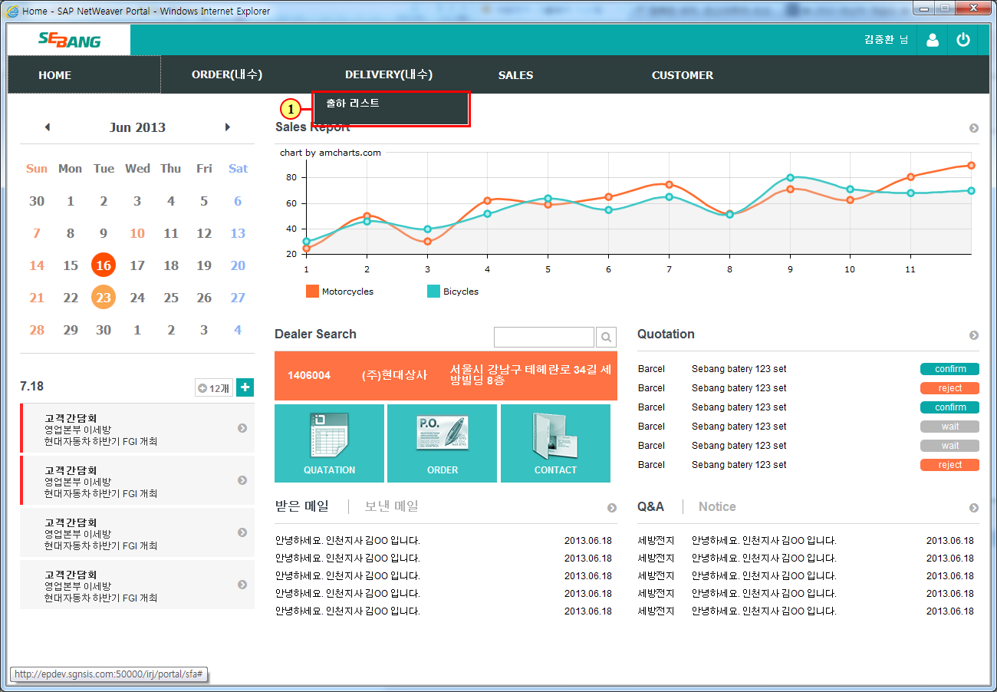
Home - SAP NetWeaver Portal - Windows Internet Explorer
(1) 출하 리스트 을(를) 클릭하십시오.

Slide 5
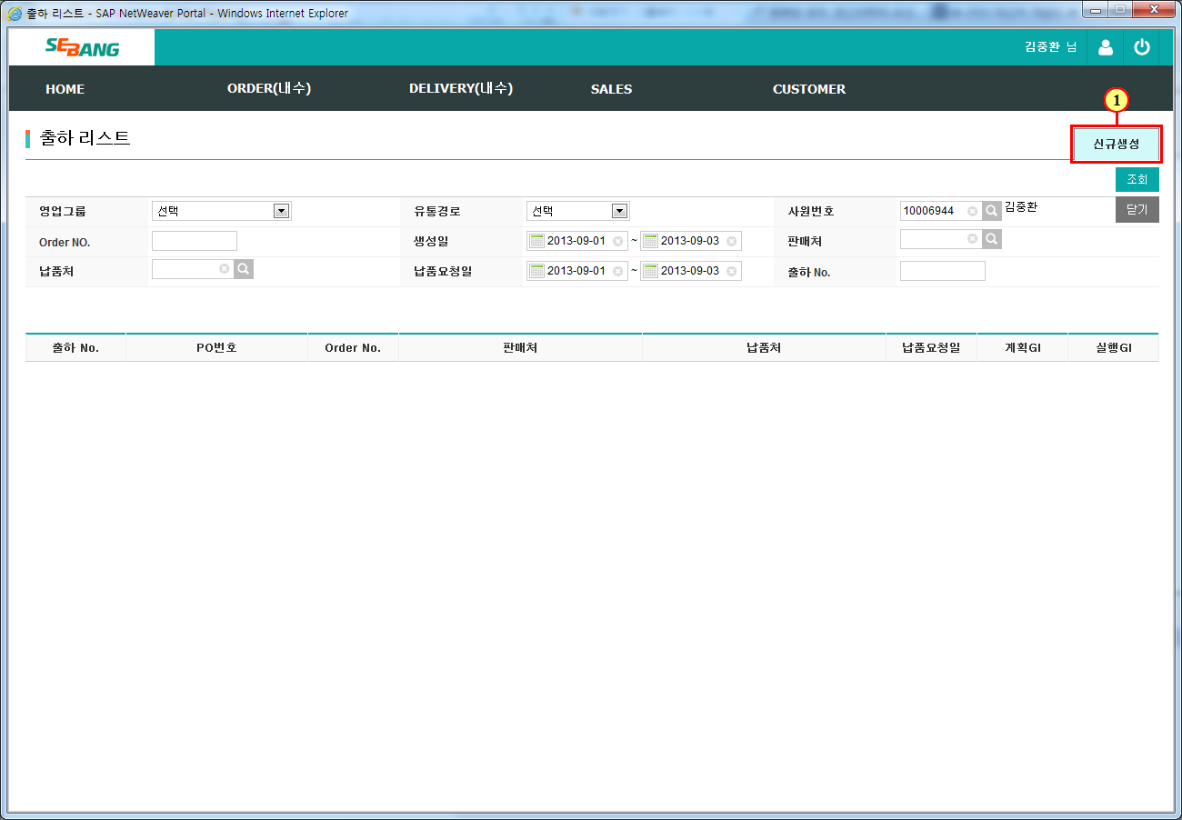
출하 리스트 - SAP NetWeaver Portal - Windows Internet Explorer
(1) 을(를) 클릭하십시오.

Slide 6
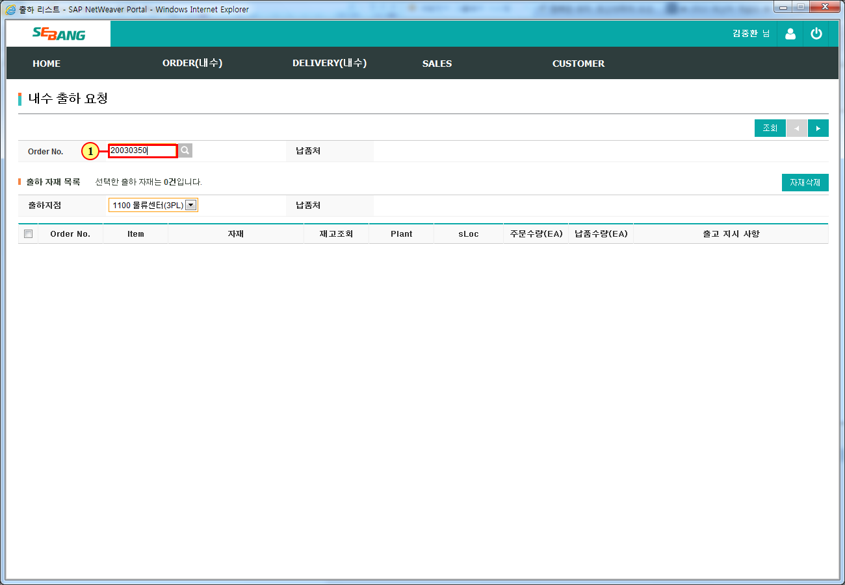
출하 리스트 - SAP NetWeaver Portal - Windows Internet Explorer
(1) 필드 Order No. 이(가) 채워집니다.

Slide 7
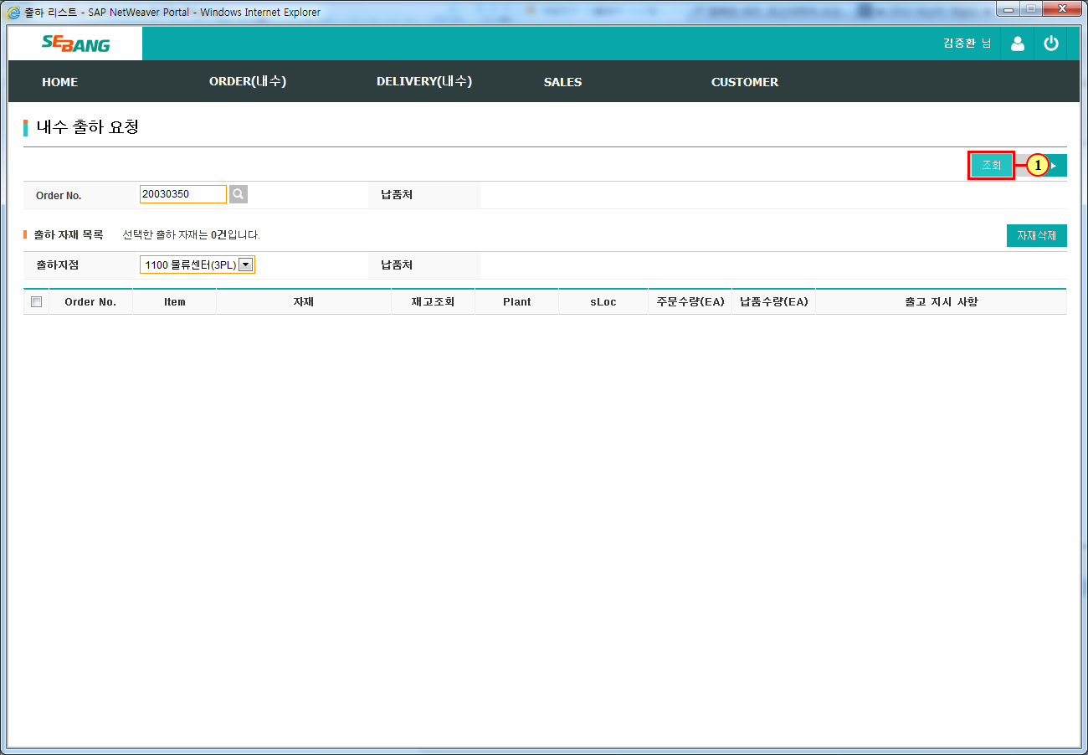
출하 리스트 - SAP NetWeaver Portal - Windows Internet Explorer
(1) 을(를) 클릭하십시오.

Slide 8
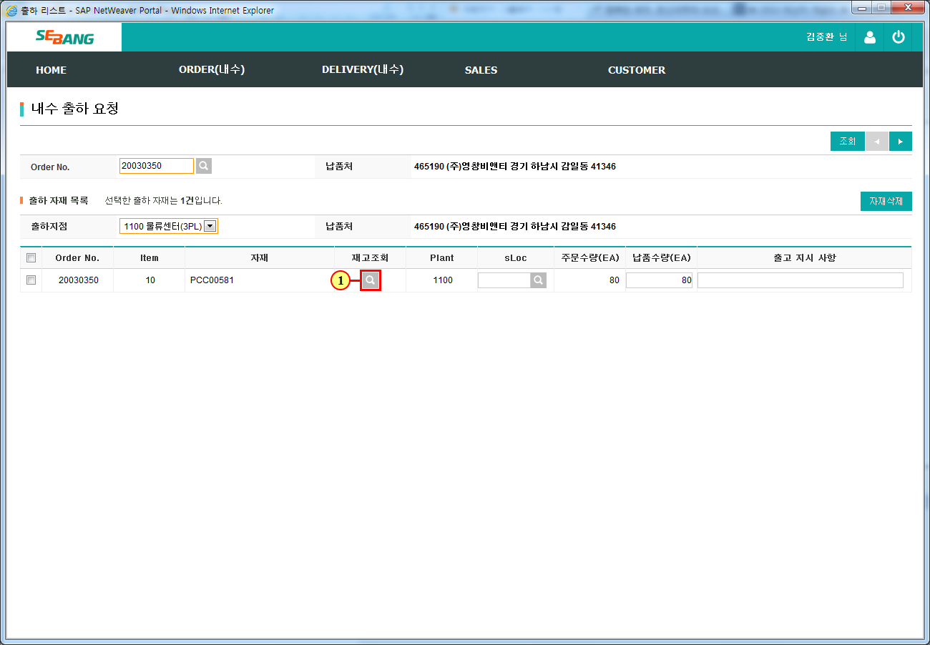
출하 리스트 - SAP NetWeaver Portal - Windows Internet Explorer
(1) 을(를) 클릭하십시오.

Slide 9
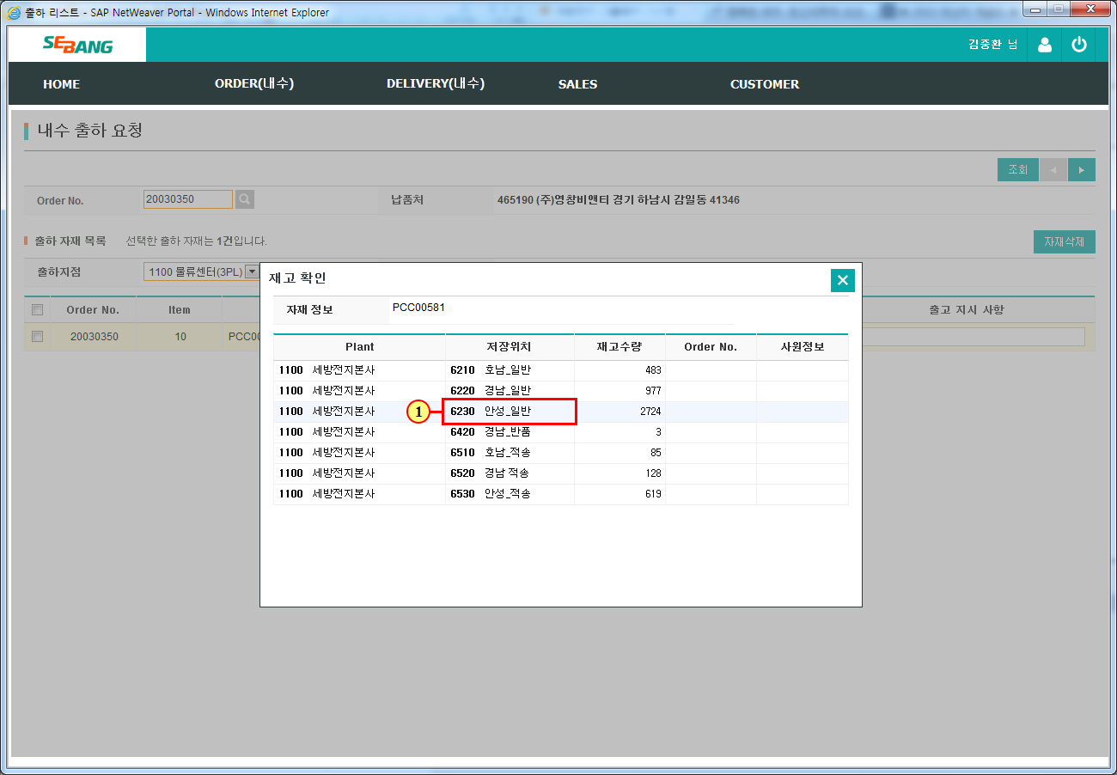
출하 리스트 - SAP NetWeaver Portal - Windows Internet Explorer
(1) 6230 안성_일반 을(를) 클릭하십시오.

Slide 10
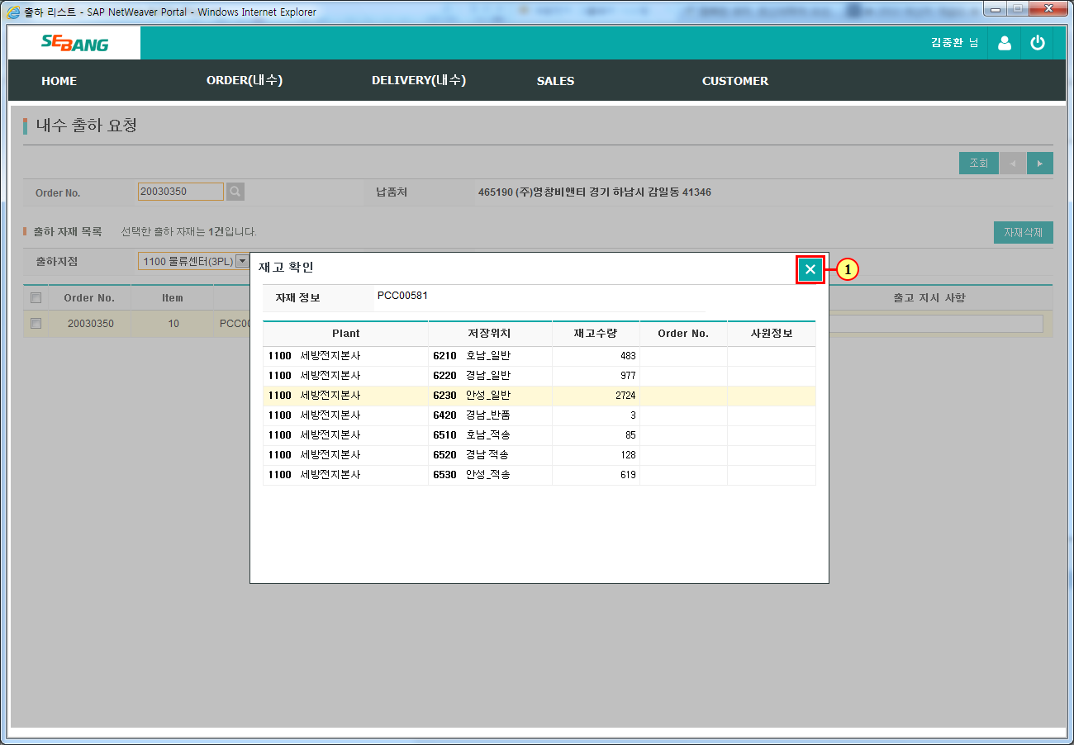
출하 리스트 - SAP NetWeaver Portal - Windows Internet Explorer
(1) 을(를) 클릭하십시오.

Slide 11
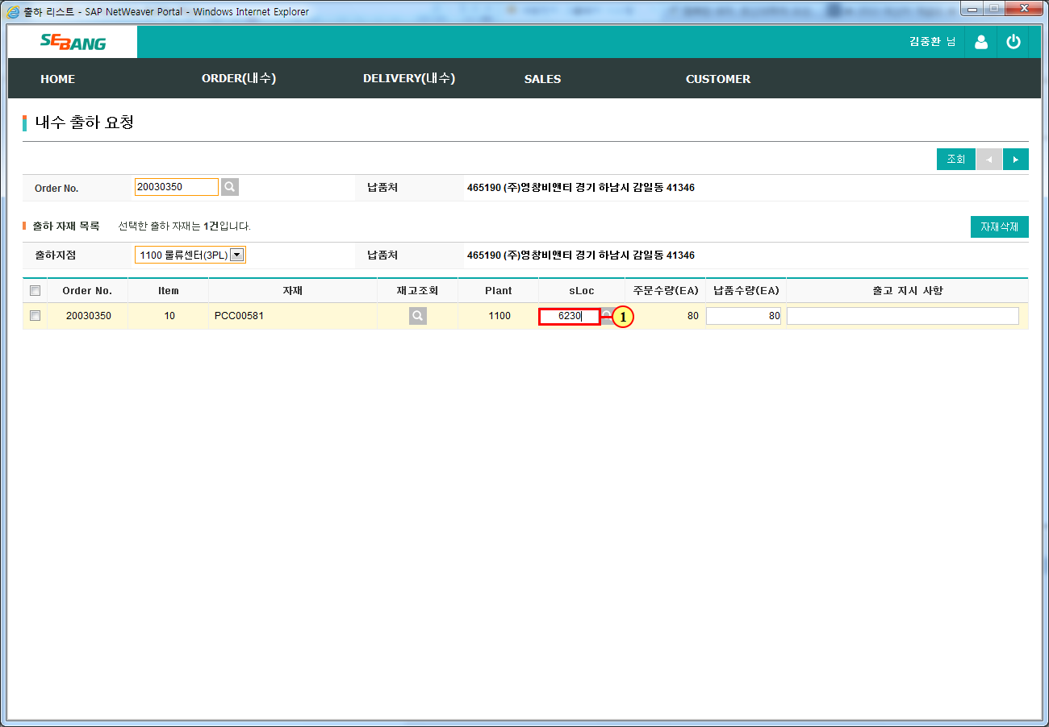
출하 리스트 - SAP NetWeaver Portal - Windows Internet Explorer
(1) 필드 sLoc 이(가) 채워집니다.

Slide 12
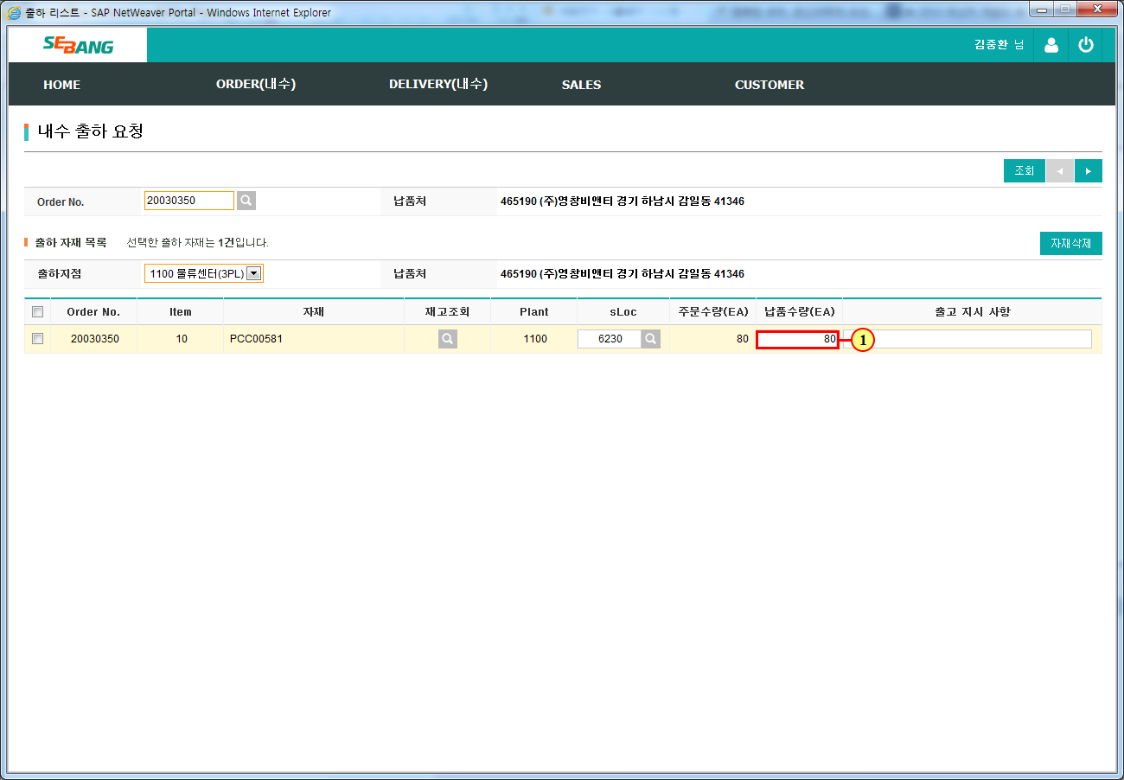
출하 리스트 - SAP NetWeaver Portal - Windows Internet Explorer
(1) 필드 납품수량(EA) 이(가) 채워집니다.

Slide 13
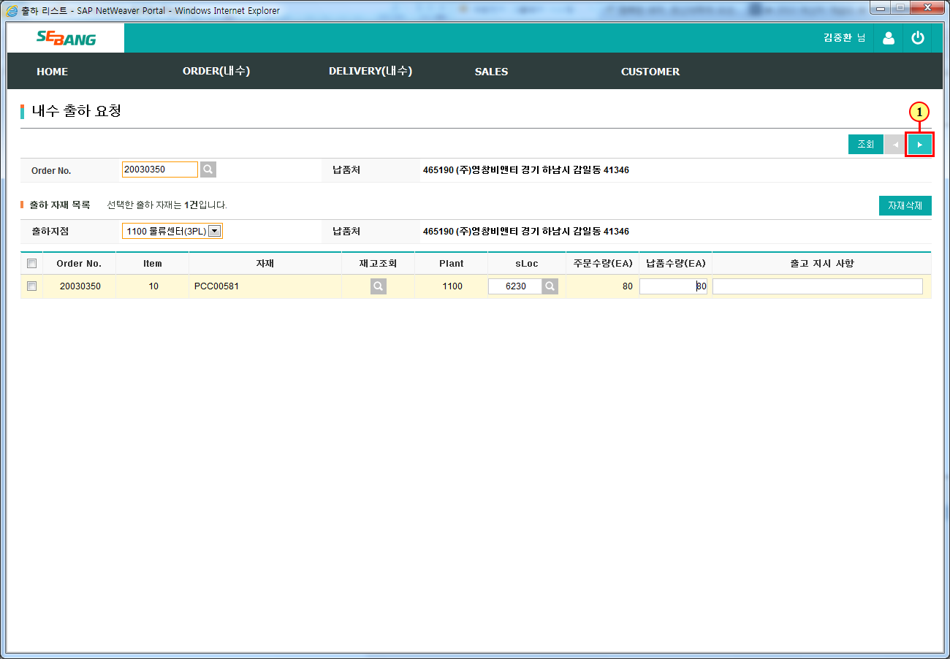
출하 리스트 - SAP NetWeaver Portal - Windows Internet Explorer
(1) 을(를) 클릭하십시오.

Slide 14
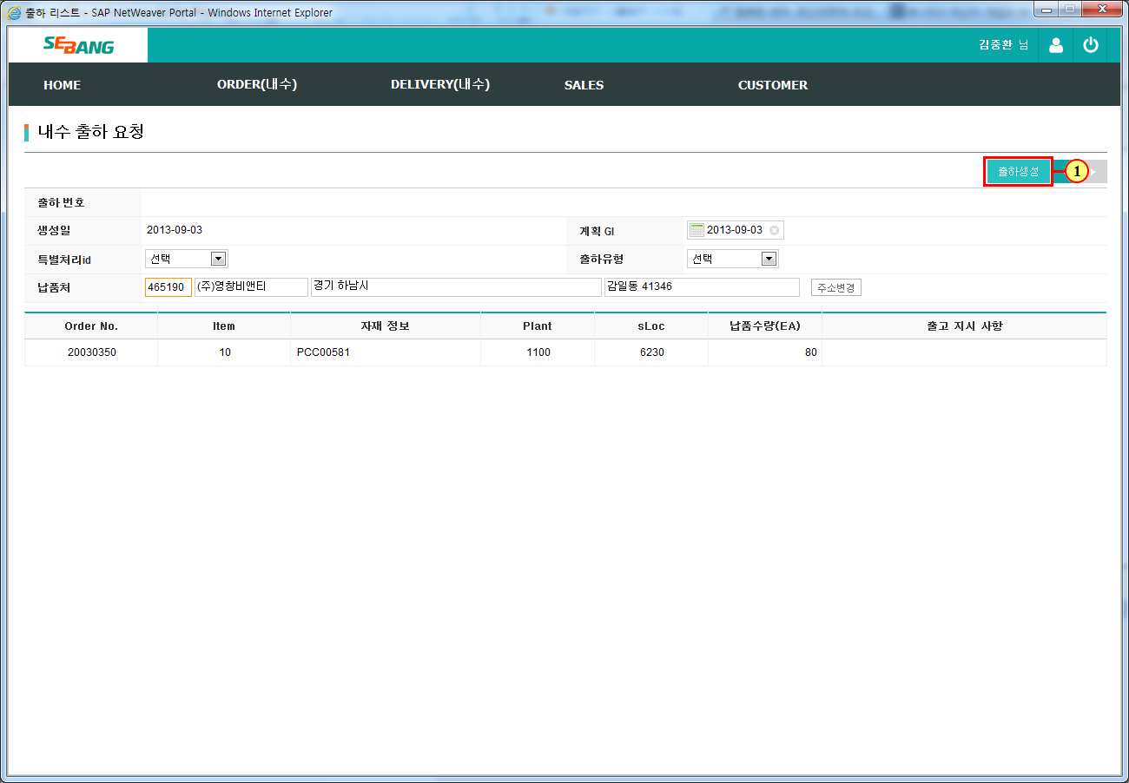
출하 리스트 - SAP NetWeaver Portal - Windows Internet Explorer
(1) 을(를) 클릭하십시오.

